Slide 1
Тема 1. Концептуальні засади електронного врядування

Slide 2
План
Основні етапи розгортання інформаційно-технологічної революції
1
Фактори впливу на розвиток та впровадження електронного врядування
2
Мета, цілі та завдання електронного врядування. Принципи електронного врядування
3
4
Моделі електронного врядування
5
Етапи розвитку електронного врядування

Slide 3
1. Основні етапи розгортання інформаційно-технологічної революції
Сутність інформаційної революції полягає у «зміні інструментальної основи, способу передачі та зберігання інформації, а також обсягах інформації, що є доступною активній частині населення». При цьому, основу інформаційно-технологічного розвитку складають не традиційні матеріальні, а інформаційні, інтелектуальні ресурси: знання, наука, організація, здібності людей, їх ініціатива, формування структур та механізмів якісно нового соціального інтелекту.
Інформаційна революція перш за все передбачає якісний стрибок в технології збору, зберігання та передачі інформації від суб’єкта до суб’єкта (комунікації).

Slide 4
1. Основні етапи розгортання інформаційно-технологічної революції
5 інформаційних революцій розвитку світової цивілізації
Перша інформаційна революція (4 тис. р. до н.е.) полягала у появі мови та роздільного людського мовлення
Розгортання другої інформаційної революції (середина XVI століття) більшість дослідників пов’язує з винаходом писемності
Третя інформаційна революція (кінець XIX ст.) розпочалася в епоху Відродження та пов’язана з винаходом книгодрукування
Четверта інформаційна революція (кінець ХІХ століття) розпочалась тоді, коли були винайдені та впроваджені радіо, телефон та телебачення
П’ята інформаційна революція розпочалась у 50-ті роки ХХ століття, коли в практиці стали використовуватись засоби цифрової обчислювальної техніки

Slide 5

1. Основні етапи розгортання інформаційно-технологічної революції
Виділення трьох, а не п’яти, інформаційних революцій, використовує в своїх роботах і визнаний класик теорії постіндустріалізму Д. Белл. Третю технологічну революцію дослідник уже пов’язує з інформаційними та комунікаційними технологіями:
1) переходом до комп’ютерів;
2) зменшенням ресурсної бази;
3) оцифруванням всієї інформації;
4) програмної автоматизацією процесів.

Slide 6
1. Основні етапи розгортання інформаційно-технологічної революції
Зміст п’ятої інформаційної революції – створення технології автоматизованої обробки знань:
трансформація накопиченої тексто-графічної інформації в структури знань
їх об’єднання в публічні і корпоративні бази знань, публікація в Інтернет
використання баз знань для швидкої, майже миттєвої і гарантованої передачі знань

Slide 7
1. Основні етапи розгортання інформаційно-технологічної революції
Інформаційне суспільство (Information society) – концепція постіндустріального суспільства; нова історична фаза розвитку цивілізації, в якій головними продуктами виробництва є інформація і знання.
Відмінні риси інформаційного суспільства:
– зростання ролі інформації та знань в житті суспільства;
– збільшення частки інформаційних комунікацій, продуктів і послуг у валовому внутрішньому продукті;
– створення глобального інформаційного простору, що забезпечує:
• ефективна інформаційна взаємодія людей;
• їх доступ до світових інформаційних ресурсів;
• задоволення їх потреб в інформаційних продуктах і послугах.

Slide 8
1. Основні етапи розгортання інформаційно-технологічної революції
На думку М. Згуровського, суспільство вважається інформаційним, якщо:
1. Будь-хто, будь-де й у будь-який час може одержати за відповідну плату чи безкоштовно на основі автоматизованого доступу і систем зв’язку будь-яку інформацію і знання, необхідні для їхньої життєдіяльності та вирішення особистих і соціально значущих завдань.
2. У суспільстві виробляється, функціонує і доступна будь-якому індивіду, групі чи організації сучасна інформаційна технологія.
3. Існують розвинені інфраструктури, що забезпечують створення національних інформаційних ресурсів у обсязі, необхідному для підтримки науково-технологічного і соціальноісторичного прогресу.
4. Відбувається процес прискореної автоматизації і роботизації всіх сфер і галузей виробництва та керування.
5. Здійснюються радикальні зміни соціальних структур, наслідком яких є розширення сфери інформаційної діяльності та послуг.

Slide 9
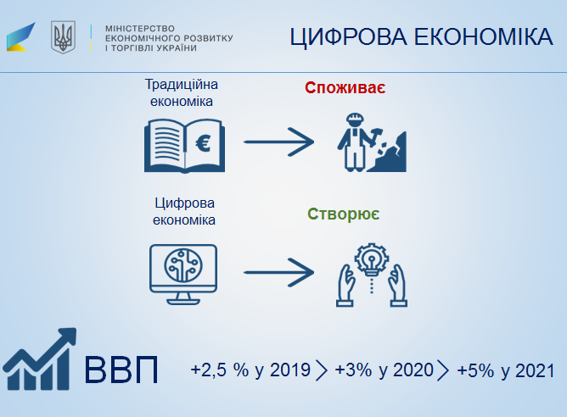
1. Основні етапи розгортання інформаційно-технологічної революції
Інформаційна економіка (Information economy; Knowledge economy) – економіка, що заснована на знаннях, в якій велика частина валового внутрішнього продукту забезпечується діяльністю по виробництву, обробці, зберіганню і поширенню інформації і знань, причому в цій діяльності бере участь більше половини зайнятих.

Slide 10
1. Основні етапи розгортання інформаційно-технологічної революції
Роль та місце інформаційної індустрії:
1) прогрес і розвиток всіх секторів економіки безпосередньо пов’язані з розвитком інформаційної індустрії, оскільки приріст національного доходу в розвинених країнах на 60% забезпечується новими технологіями, на 10% — працею, на 15% — капіталом і на 15% — природними ресурсами;
2) експортний потенціал, конкурентоспроможність продукції, створення нових робочих місць безпосередньо залежать від розвитку інформаційної інфраструктури;
3) традиційні джерела знань, культурна і розважальна інформація, засоби спілкування зливаються в єдине інформаційне середовище, за допомогою якого людина отримує доступ до неосяжних ресурсів цифрової інформації – текстової, аудіо-, відео-, графічної і мультимедійної. Це ж середовище використовується і розповсюдження інформації;
4) сучасна інформаційна інфраструктура надає невідомі раніше можливості для дистанційної освіти, медичному обслуговуванню, роботі вдома, теле-магазинам, створюючи якісно новий спосіб життя;
5) інформаційна інфраструктура і інформаційні технології дозволяють якісно змінити функціонування органів державної влади і управління всіх рівнів.

Slide 11
2. Фактори впливу на розвиток та впровадження електронного врядування
ІКТ, що останнім часом набули потужного розвитку, суттєво впливають на всі сфери життєдіяльності людей. Використання новітніх технологій є вагомими фактором підвищення як особистої, так і національної конкурентоспроможності, сприяє прискореним темпам економічного зростання та поліпшує структуру економіки сучасної держави. Зважаючи на це, все більше людей відчуває потребу використовувати нові можливості, що відкривають ІКТ, з метою зміни механізмів взаємодії з органами влади. Запровадження електронного урядування в Україні є потужними євроінтеграційним чинником, що надає дієвий імпульс гармонізації взаємодії органів публічної влади з громадянами, громадськими об’єднаннями, бізнесом та іншими органами влади відповідно до вимог та стандартів ЄС.

Slide 12
2. Фактори впливу на розвиток та впровадження електронного врядування
ІКТ, що останнім часом набули потужного розвитку, суттєво впливають на всі сфери життєдіяльності людей. Використання новітніх технологій є вагомими фактором підвищення як особистої, так і національної конкурентоспроможності, сприяє прискореним темпам економічного зростання та поліпшує структуру економіки сучасної держави. Зважаючи на це, все більше людей відчуває потребу використовувати нові можливості, що відкривають ІКТ, з метою зміни механізмів взаємодії з органами влади. Запровадження електронного урядування в Україні є потужними євроінтеграційним чинником, що надає дієвий імпульс гармонізації взаємодії органів публічної влади з громадянами, громадськими об’єднаннями, бізнесом та іншими органами влади відповідно до вимог та стандартів ЄС.

Slide 13
2. Фактори впливу на розвиток та впровадження електронного врядування
Застосування інструментів електронного урядування сприятиме вирішенню головних проблем української держави:
непрозорість, закритість, високий рівень корумпованості органів публічної влади
формування механізмів децентралізації, демократичного контролю та участі громадян у розробці та реалізації державної політики
повернення довіри громадян до інститутів та посадових осіб публічної влади

Slide 14
2. Фактори впливу на розвиток та впровадження електронного врядування
Незважаючи на стрімкий розвиток протягом останнього десятиліття ІКТ та широке застосування їх у публічному управлінні, нерозв’язаними залишаються такі проблеми:
1. Наявність великої кількості різнорідних успадкованих та впроваджених інформаційних систем в органах влади, що не призначені для електронної взаємодії.
2. Низька якість інформаційних систем органів публічної влади.
3. Відсутність єдиних індикаторів, які пов’язують однотипову інформацію в різних державних інформаційних ресурсах.
4. Брак мінімальних вимог до інтероперабельності (сумісності систем) державних інформаційних ресурсів.
5. Невизначеність єдиних вимог до електронної взаємодії державних інформаційних ресурсів (формати, стандарти, порядок).
6. Відсутність єдиної функціонуючої системи електронної взаємодії державних інформаційних ресурсів.
7. Нестача базових державних електронних реєстрів, таких як демографічний реєстр та реєстр адрес.

Slide 15
2. Фактори впливу на розвиток та впровадження електронного врядування
Європейський досвід показує, що ефективність електронного урядування забезпечують Національні рамки інтероперабельності – нормативно-правовий документ організаційно-технічного характеру, що встановлює та описує чіткі організаційні і технічні вимоги до проектів та систем органів влади у сфері е-урядування. Розроблення відповідного набору нових та гармонізація з європейськими стандартами існуючих нормативно-правових й технічних документів є головною передумовою для системного розвитку е-урядування в Україні.
Ще одним фактором, що впливає на запровадження е-урядування – довіра до онлайн-сервісу та впевненість у його безпеці. Без забезпечення цих ключових аспектів розвиток е-урядування та цифрового ринку неможливі. Переваги сучасного цифрового світу та розвиток інформаційних технологій обумовили виникнення нових загроз національній та міжнародній безпеці. Зростає кількість та потужність кібератак, вмотивованих інтересами окремих держав, груп та осіб. Тому слід особливу увагу зосередити на розв’язанні проблеми нового виду злочинності – кіберзлочинності.

Slide 16
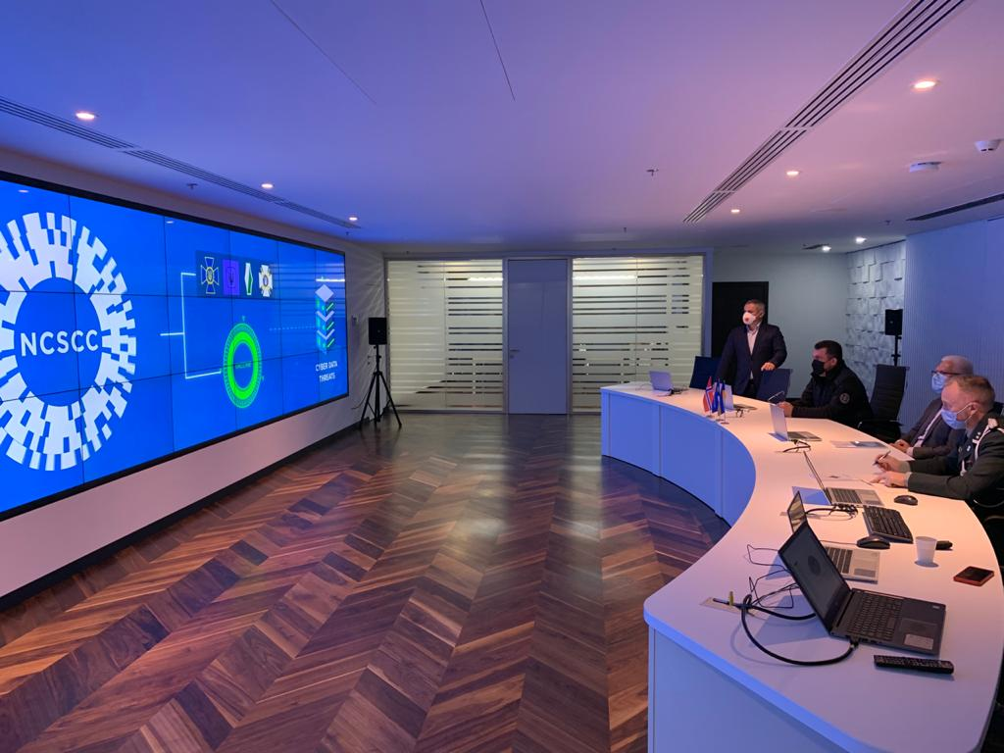
2. Фактори впливу на розвиток та впровадження електронного врядування
З метою боротьби із цим злочином 27 січня 2016 р. рішенням Ради національної безпеки і оборони України затверджено Стратегію кібербезпеки України, а 7 червня 2016 р. утворено Національний координаційний центр кібербезпеки – робочий орган Ради національної безпеки і оборони України.

Slide 17
3. Мета, цілі та завдання електронного врядування. Принципи електронного врядування
Упровадження електронного урядування передбачає створення якісно нових форм організації діяльності органів публічної влади, їх взаємодію з громадянами та суб’єктами господарювання шляхом надання доступу до державних інформаційних ресурсів, можливості отримувати електронні адміністративні послуги, звертатися до органів публічної влади з використанням Інтернету. Відповідно метою електронного урядування визначено розвиток електронної демократії задля досягнення європейських стандартів якості надання електронних адміністративних послуг, відкритості та прозорості влади для громадянина, суспільства та бізнесу. Досягнення цієї мети передбачає реалізацію системи взаємопов’язаних цілей в рамках відповідної державної політики.

Slide 18

3. Мета, цілі та завдання електронного врядування. Принципи електронного врядування
Основні цілі електронного врядування:
1) підвищення якості та доступності публічних послуг для громадян та бізнесу, спрощення процедур і скорочення адміністративних витрат;
2) підвищення якості управлінських процесів, контроль за результативністю та ефективністю діяльності органів державної влади та органів місцевого самоврядування;
3) забезпечення відкритості інформації про діяльність органів державної влади й органів місцевого самоврядування, розширення доступу до неї та надання можливості безпосередньої участі людини та інститутів громадянського суспільства в процесах підготовки й експертизи проектів політико-адміністративних рішень.

Slide 19
3. Мета, цілі та завдання електронного врядування. Принципи електронного врядування
Згідно з теорією та практикою стратегічного планування та управління вказані цілі конкретизуються та деталізуються в системі завдань:
1) забезпечення захисту прав громадян з доступу до публічної інформації;
2) залучення громадян до участі в управлінні державними справами;
3) удосконалення технології державного управління;
4) підвищення якості управлінських рішень;
5) подолання «інформаційної нерівності», зокрема, шляхом створення центрів (пунктів) надання адміністративних послуг, центрів обслуговування населення (кол-центрів), веб-порталів надання адміністративних послуг та обслуговування звернень громадян;
6) організація надання послуг громадянам і суб’єктам господарювання в електронному вигляді з використанням Інтернету та інших засобів, насамперед за принципом «єдиного вікна»;
7) надання громадянам можливості навчатися протягом усього життя;

Slide 20
3. Мета, цілі та завдання електронного врядування. Принципи електронного врядування
8) деперсоніфікація надання адміністративних послуг з метою зниження рівня корупції в державних органах;
9) організація інформаційної взаємодії органів державної влади та органів місцевого самоврядування на базі електронного документообігу з використанням електронного цифрового підпису;
10) забезпечення функціональної інтеграції інформаційних ресурсів державних органів;
11) забезпечення передачі та довгострокового зберігання електронних документів у державних архівах, музеях, бібліотеках, підтримки їх в актуалізованому стані та надання доступу до них.

Slide 21
3. Мета, цілі та завдання електронного врядування. Принципи електронного врядування
Існують три основні типи стратегій держави щодо процесів розбудови інформаційного суспільства та впровадження електронного урядування:
невтручання держави, при цьому основними рушійними силами є ринкові процеси саморегулювання, саморозвитку та самоорганізації
централізованого управління та регулювання з боку держави
раціонального поєднання процесів державного управління та саморегулювання (саморозвитку, самоорганізації)

Slide 22
3. Мета, цілі та завдання електронного врядування. Принципи електронного врядування
В Україні переважає саморозвиток та самоорганізація без системного дієвого впливу держави, що не відповідає міжнародним вимогам, насамперед, документам всесвітніх самітів. Крім того, хаотичний розвиток та застосування ІКТ є згідно з Законом України «Про основи національної безпеки України» однією з небезпечних загроз громадянину, суспільству та державі у сфері інформаційної безпеки.
У більшості провідних країн світу застосовується третій підхід, який дає можливість оптимально використовувати ресурси державного та недержавного секторів економіки, сильні сторони кожного з суб’єктів розбудови інформаційного суспільства та впровадження електронного урядування.

Slide 23
3. Мета, цілі та завдання електронного врядування. Принципи електронного врядування
Успішність досягнення вищевказаних цілей та завдань електронного урядування залежить від таких основних факторів як:
1) підтримка проекту вищим керівництвом держави та наявність єдиного координаційного центру;
2) демократична та правова держава, розвинуте громадянське суспільство;
3) наявність діючої інформаційної інфраструктури;
4) навчені та мотивовані до впровадження е-урядування публічні службовці;
5) активне та підготоване до використання ІКТ населення та бізнес, їх довіра до влади;
6) наявність необхідного нормативно-правового, організаційного, інформаційно-аналітичного, науково-методологічного забезпечення;
7) достатність ресурсів та їх раціональне і ефективне використання;
8) синхронність упровадження та розвитку е-урядування з заходами адміністративної реформи.

Slide 24
3. Мета, цілі та завдання електронного врядування. Принципи електронного врядування
Єдині технічні стандарти
Конфіденційність та інформаційна безпека
Орієнтованість на інтереси і потреби споживачів послуг
Основні принципи електронного врядування
Підконтрольність та підзвітність органів влади громадянам та суспільству
Прозорість і відкритість влади

Slide 25
3. Мета, цілі та завдання електронного врядування. Принципи електронного врядування
Прозорість і відкритість влади – принцип, що охоплює три головні елементи:
а) перебування влади під публічним контролем;
б) доступність влади;
в) чутливість влади до нових ідей та вимог, її готовність оперативно реагувати на виклики. Принцип відкритості передбачає прозорість діяльності апарату державного управління для громадян через право впливу останніх на діяльність органів влади та їх посадових осіб; урахування думки громадськості при прийнятті державно-управлінських рішень; публічний контроль за діяльністю управлінського апарату та інші види контролю за дотриманням конституційно закріплених інтересів суспільства, прав і свобод громадян. Відкрита влада – це така влада, де бізнес, організації громадянського суспільства та громадяни можуть: «знати» – одержувати відповідну та зрозумілу інформацію; «отримувати» – користуватися державними послугами та взаємодіяти з урядом; «створювати» – брати участь у процесах прийняття рішень.

Slide 26
3. Мета, цілі та завдання електронного врядування. Принципи електронного врядування
Конфіденційність є зворотною стороною прозорості та відкритості і стосується специфіки життєдіяльності громадянина, суспільства та держави. В Україні на законодавчому рівні цей принцип реалізовано в окремих законах. У той же час, невирішеними залишаються проблемні питання, насамперед, відсутність чітких критеріїв віднесення інформації до категорії «Для службового користування», недостатня визначеність механізмів щодо персональних даних.
Реалізація принципу єдиних технічних стандартів в електронному урядуванні передбачає розробку та впровадження технічних регламентів, стандартів, єдиних форматів та протоколів, узгоджених з відповідними міжнародними документами, що стосуються стандартизації та уніфікації діяльності органів влади, надання ними адміністративних послуг, формування електронних інформаційних ресурсів, електронного документообігу, електронного цифрового підпису тощо.

Slide 27
3. Мета, цілі та завдання електронного врядування. Принципи електронного врядування
Принцип орієнтованості на інтереси і потреби споживачів послуг означає, насамперед, концентрацію зусиль органів публічної влади на наданні якісних та своєчасних адміністративних послуг фізичним та юридичним особам. Цей принцип значною мірою відображає основний зміст, сутність та спрямованість електронного урядування. Відповідно до цього принципу держава на законодавчому рівні повинна чітко визначити перелік адміністративних послуг та алгоритми їх одержання, у тому числі, в дистанційному режимі з використанням ІКТ, максимально стандартизувати та спростити відповідні процедури, забезпечити оперативний та надійний доступ тощо. Крім того, за цим принципом мають бути забезпечені рівні права всіх громадян на доступ до публічної інформації та отримання відповідних послуг, вирішена проблема цифрової нерівності тощо. Повинна бути створена ефективна система моніторингу потреб споживачів послуг та якості їх надання.

Slide 28
3. Мета, цілі та завдання електронного врядування. Принципи електронного врядування
Підконтрольність та підзвітність органів публічної влади громадянам та бізнесу є ознаками демократичного суспільства та правової держави. Тільки в таких суспільстві та державі повною мірою може бути впроваджено та ефективно застосовуватись електронне урядування, що надає технічні та технологічні можливості здійснювати громадянський контроль за діяльністю органів публічної влади.
Крім названих, державна політика розвитку інформаційного суспільства та електронного урядування повинна базуватись на принципах співробітництва та партнерства, що передбачає контроль дій держави з боку суспільства та бізнесу, виключає застосування командно-адміністративних моделей та директивних механізмів державного управління, нерівноправних взаємовідносин держави з іншими суб’єктами процесу та між собою.

Slide 29
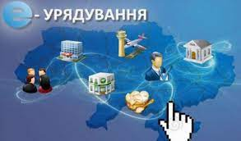
4. Моделі електронного врядування
Досвід побудови електронного урядування в різних країнах світу прийнято розглядати в контексті трьох основних моделей, що набули практичного втілення в Америці, Європі та Азії:
англо-американської (США, Канада, Велика Британія);
континентально-європейської (більшість країн Європи);
азійської (Сінгапур, Південна Корея, Японія).

Slide 30
4. Моделі електронного врядування
Англо-американська модель. У США основний акцент зроблено на створенні інформаційних супермагістралей, що дають змогу забезпечити універсальне обслуговування громадян та забезпечити їх інформацією відносно питань публічного управління. Чітко прослідковується тенденція переходу від бюрократичної моделі взаємовідносин влади та громадян до «сервісної влади», в якій система електронного урядування слугує громадянам, надає публічні послуги та підзвітна їм. У цілому діяльність американської адміністрації провадиться під лозунгом більшої відкритості, прозорості та відповідальності перед громадянами. Хоча після терористичних атак на США 11 вересня 2001 р. політика уряду щодо відкритості зазнала значних змін.

Slide 31
4. Моделі електронного врядування
Діяльність електронного урядування Великої Британії зафіксована в програмі, що має назву «Електронні громадяни, електронний бізнес, електронний уряд. Стратегічна концепція обслуговування суспільства в інформаційну добу». У програмі акцентовано на вирішенні таких проблем:
1) розширення спектру сервісних послуг, які надаються урядом;
2) забезпечення більш ефективного використання соціальної інформації в органах державної влади;
3) створення технічних та освітніх послуг для повного охоплення громадянами урядових послуг.
Таким чином, для державних органів Великої Британії основною метою є звільнення державних службовців від виконання рутинних процедур при інтерактивній взаємодії з населенням.

Slide 32
4. Моделі електронного врядування
Континентально-європейська модель характеризується:
1) наявністю наддержавних структур (Європарламент, Єврокомісія, Європейський суд), рекомендації яких є обов’язковими для всіх країн ЄС;
2) високим ступенем інтеграції європейських країн та народів;
3) чітким законодавством, що регламентує інформаційні відносини в європейському інформаційному просторі.
Управління та діяльність органів влади та наднаціональних структур в цій моделі спрямовані, насамперед, на потреби громадян – користувачів інформаційних систем та мереж (доступ до публічної інформації, оперативне отримання якісних публічних послуг, участь у формуванні державної політики). Цей тип управління дає можливість споживачеві (фізичній чи юридичній особі) отримувати урядову інформацію в режимі реального часу та успішно здійснювати свою діяльність, використовуючи систему електронного голосування чи сервісні послуги уряду.

Slide 33
4. Моделі електронного врядування
Азійська модель електронного урядування враховує особливості специфічного стилю управління, тип корпоративної культури та багаторівневу систему публічного управління, що базується на суворій ієрархії. В цій моделі основні зусилля спрямовані на впровадження сучасних ІКТ у сферу освіти та культури, а також широким доступом населення до інформаційних ресурсів.
Зокрема уряд Республіки Корея при формуванні моделі електронної демократії основний акцент зробив на задоволенні інформаційних потреб населення та впровадженні інформаційно-комунікативних технологій у гуманітарну сферу. Успішний розвиток електронної демократії дав можливість громадянам відчути власну значимість та можливість реального впливу на державні справи. Важливим та корисним у південнокорейському досвіді є державна політика в справі розвитку електронних комунікацій. Створення єдиного інформаційного простору в межах країни не лише посилює позиції держави, а й переводить у практичну площину основний принцип демократії: народ – джерело та носій влади.

Slide 34
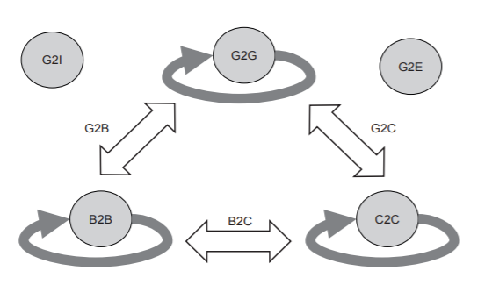
4. Моделі електронного врядування
Класична модель електронного врядування

Slide 35
4. Моделі електронного врядування
G2G («уряд–уряд») («government to government») – сектор електронної взаємодії між органами влади. Включає організацію роботи електронного документообігу та обмін даними між владними електронними реєстрами на основі принципу уніфікації, взаємозамінності та сумісності (т. зв. принципи інтероперабельності).
G2B («уряд–бізнес») («government to business») – сектор електронної взаємодії між органами публічної влади та суб’єктами господарювання з метою підтримки та розвитку бізнесу за допомогою ІКТ через надання адміністративних та інших послуг, участі бізнесу у реалізації державної політики та програм.
G2C («уряд–громадяни») («government to citizens») – сектор електронної взаємодії між органами публічної влади та громадянами з метою надання громадянам якісних та своєчасних публічних послуг, участі громадян у формуванні державної політики та виборчому процесі, оцінюванні та контролі діяльності органів публічної влади та ін. Розвиток сектору G2C дає можливість перейти на якісно новий рівень спілкування держави та громадян – доступ до електронних адміністративних послуг в режимі 24/7/365, що суттєво поліпшує обслуговування останніх із задоволення потреб у публічних послугах.

Slide 36
5. Етапи розвитку електронного врядування
Упровадження та розвиток електронного урядування та електронної демократії в будь-якій країні є складним, багатогранним, витратним, залежним від багатьох факторів впливу процесом, і тому досить ризикованим з точки зору успішності його реалізації згідно визначених термінів та ресурсів. З метою зменшення рівня ризику та підвищення ефективності контролю цей процес розбивають на окремі взаємозв’язані етапи (етапізація), по завершенні кожного з яких здійснюються необхідні коригуючі дії: уточняються цілі, завдання, ресурси, терміни, виконавці тощо. Етапізація є специфічною для кожної країни оскільки здійснюється на основі стратегії розвитку електронного урядування та електронної демократії конкретної країни, яка формується виходячи з особливостей розвитку і можливостей цієї країни. Тому підходи до етапізації, кількість і зміст кожного з етапів розвитку електронного урядування є суто індивідуальними для різних країн. У той же час, зміст першого етапу розвитку електронного урядування для більшості з них є тотожним.

Slide 37
5. Етапи розвитку електронного врядування
На першому етапі створюються веб-ресурси різних міністерств і відомств, що містять інформацію про їхню місію і напрямки діяльності. Сайти державних органів, як правило, не підтримуються централізовано і не об'єднуються в єдиний портал.
На другому етапі з’являються перші елементи інтерактивності (наприклад, відправлення питань і одержання відповідей громадян за допомогою електронної пошти). Постійно публікуються новини про діяльність державних органів влади.
Третій етап характеризує поява повноцінної інтерактивності – можливості здійснювати операції (сервіси) в режимі онлайн (наприклад, сплатити штраф, замовити паспорт, продовжити дію деяких ліцензій і патентів тощо). Така конкретизація роботи електронного управління, що полягає вже не стільки в інформуванні, скільки в обслуговуванні, припускає створення спеціальних сайтів для підтримки цих сервісів не тільки для центральних, але і для міських і навіть районних органів влади.

Slide 38
5. Етапи розвитку електронного врядування
Четвертий етап – створення об’єднаних порталів різних відомств і служб, через які можна здійснювати будь-які види трансакцій, для яких раніше було потрібно звертатися безпосередньо в державний орган. Через регіональні портали стає можливою реєстрація підприємств, оформлення фінансових документів, легалізація іноземних документів тощо. З'являються регіональні портали, що поєднують у собі як увесь спектр державних послуг, так і послуги недержавного сектора – підключаються системи електронної комерції, інтернет-банкінгу.
На п’ятому етапі відбувається створення електронної системи державного управління на основі єдиних стандартів, а також урядового порталу як єдиної точки доступу до всіх послуг – і для громадян, і для бізнесу. Більшість фахівців вважає, що найвищим ступенем розвитку електронної демократії є запровадження електронної системи волевиявлення (електронного голосування).

Slide 39
Дякую за увагу!

